Slide 1

Stad en Mens Periode 1 Planet
Vervoer
Alles voor een eco-positief leven
Les 5 maandag 11 oktober

Slide 2
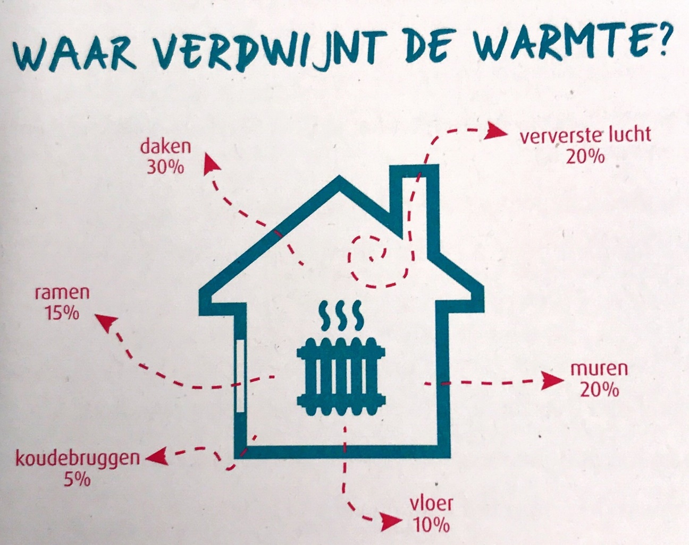

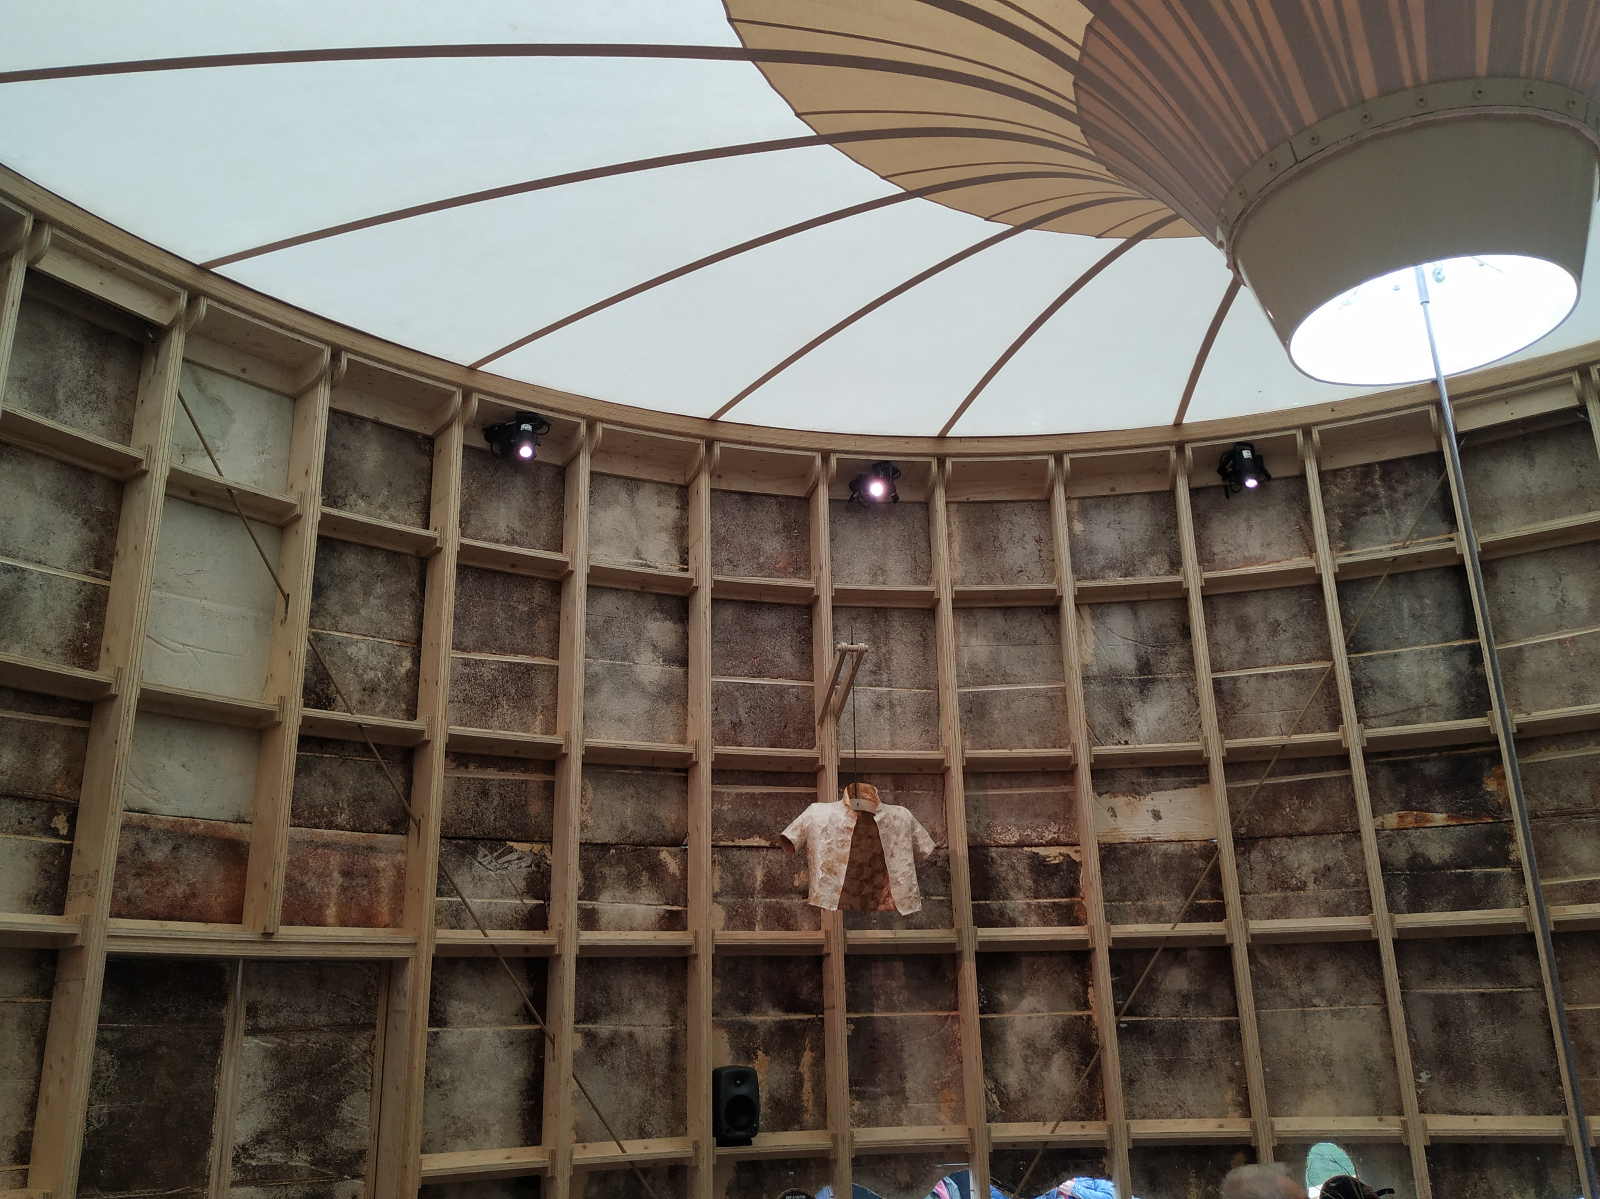
Les vorige week
Kahoot!

Slide 3
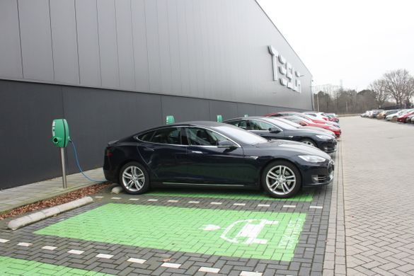
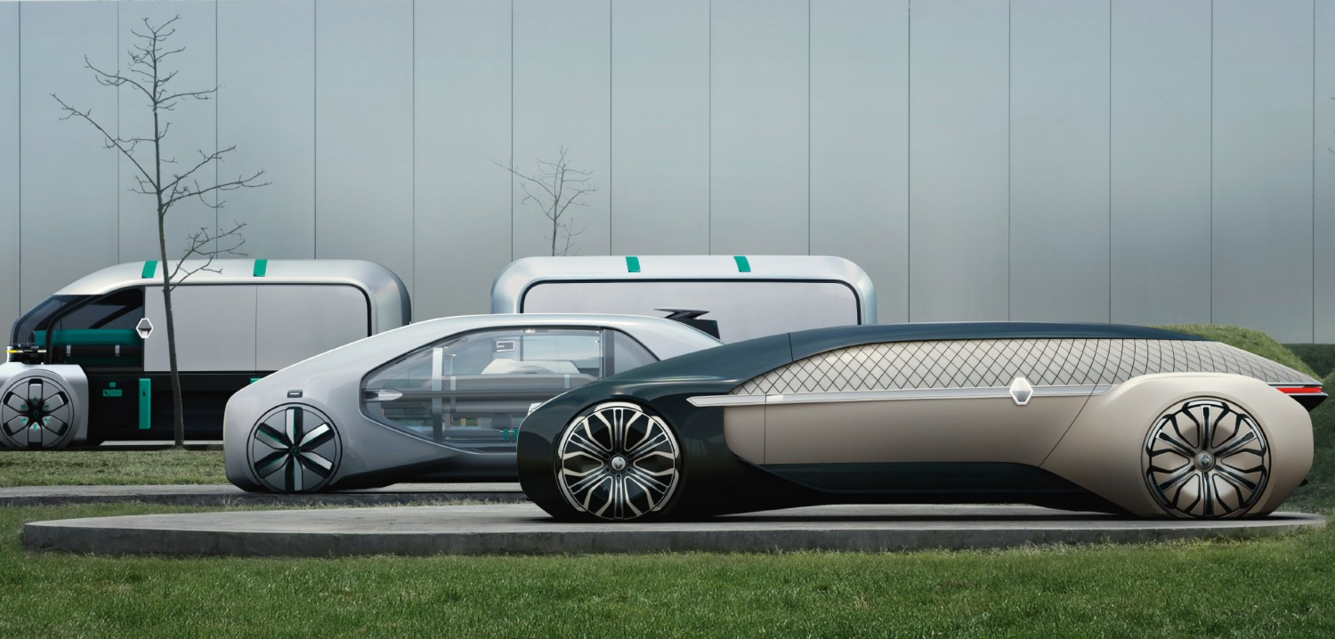
VERVOER
Een korte podcast om de hersens aan het denken te
zetten.

Slide 4



Slide 5
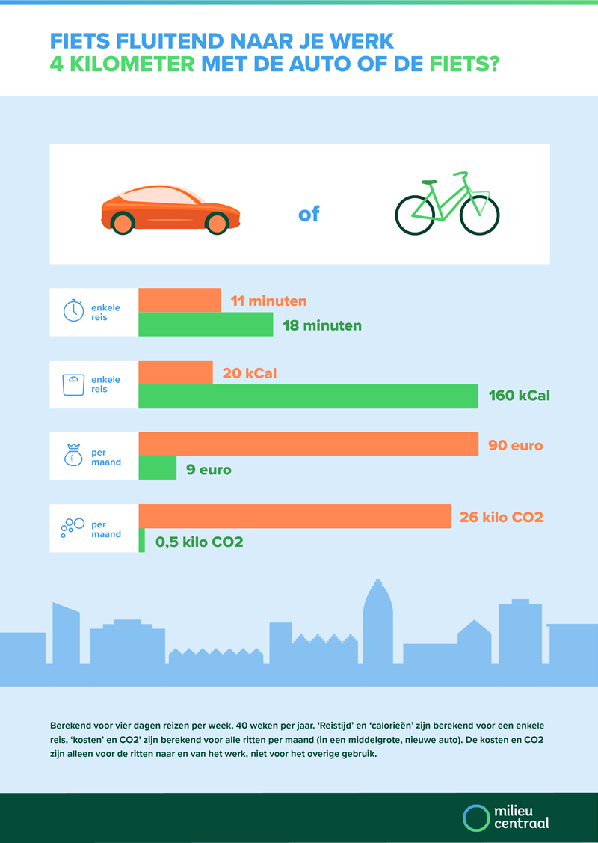

Slide 6
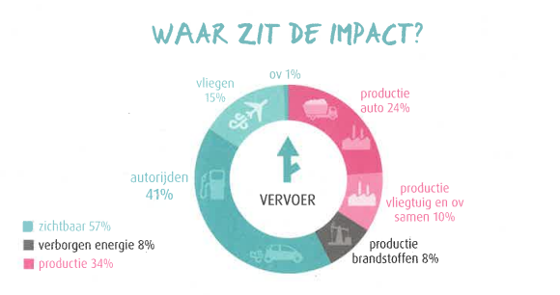
Vervoer

Slide 7
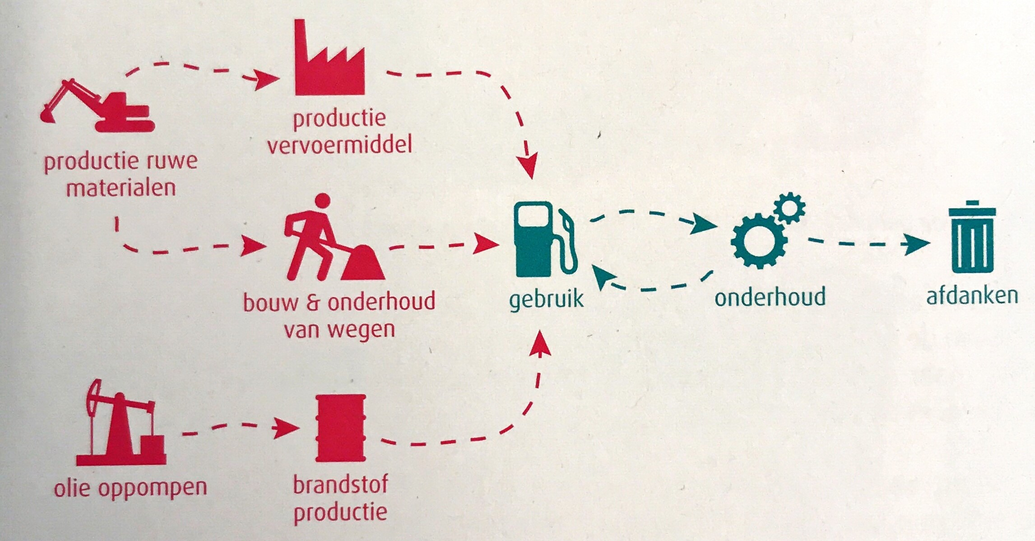

Slide 8
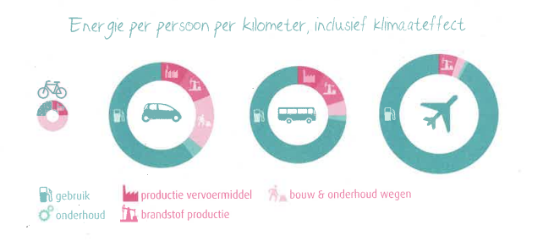

Slide 9
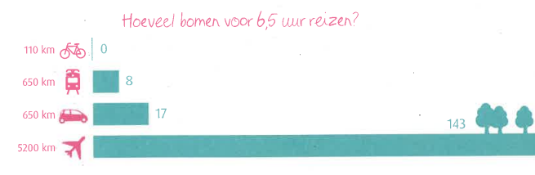
Dit wil zeggen per uur: OV 1,2 bomen, auto 2,6 bomen en vliegen 22 bomen
Bereken nu eens hoeveel bomen jij zou moeten planten om de CO2 te compenseren van jou
vakantie.

Slide 10
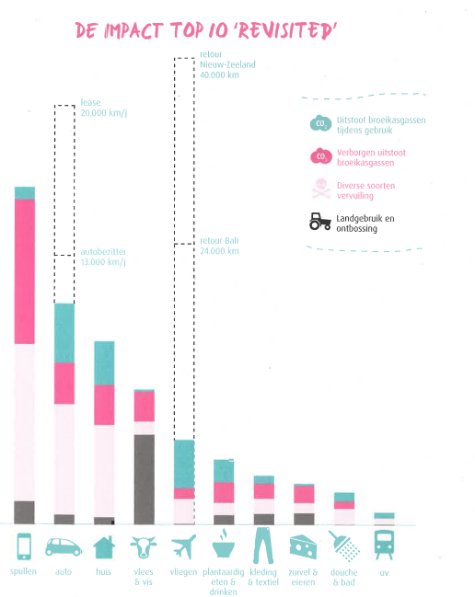
Top 10 Revisited

Slide 11
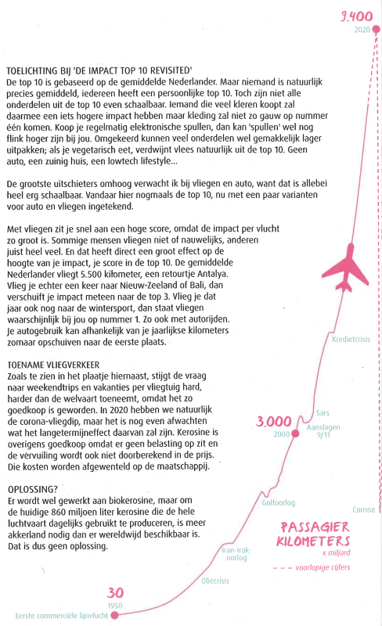
Case Vliegen

Slide 12
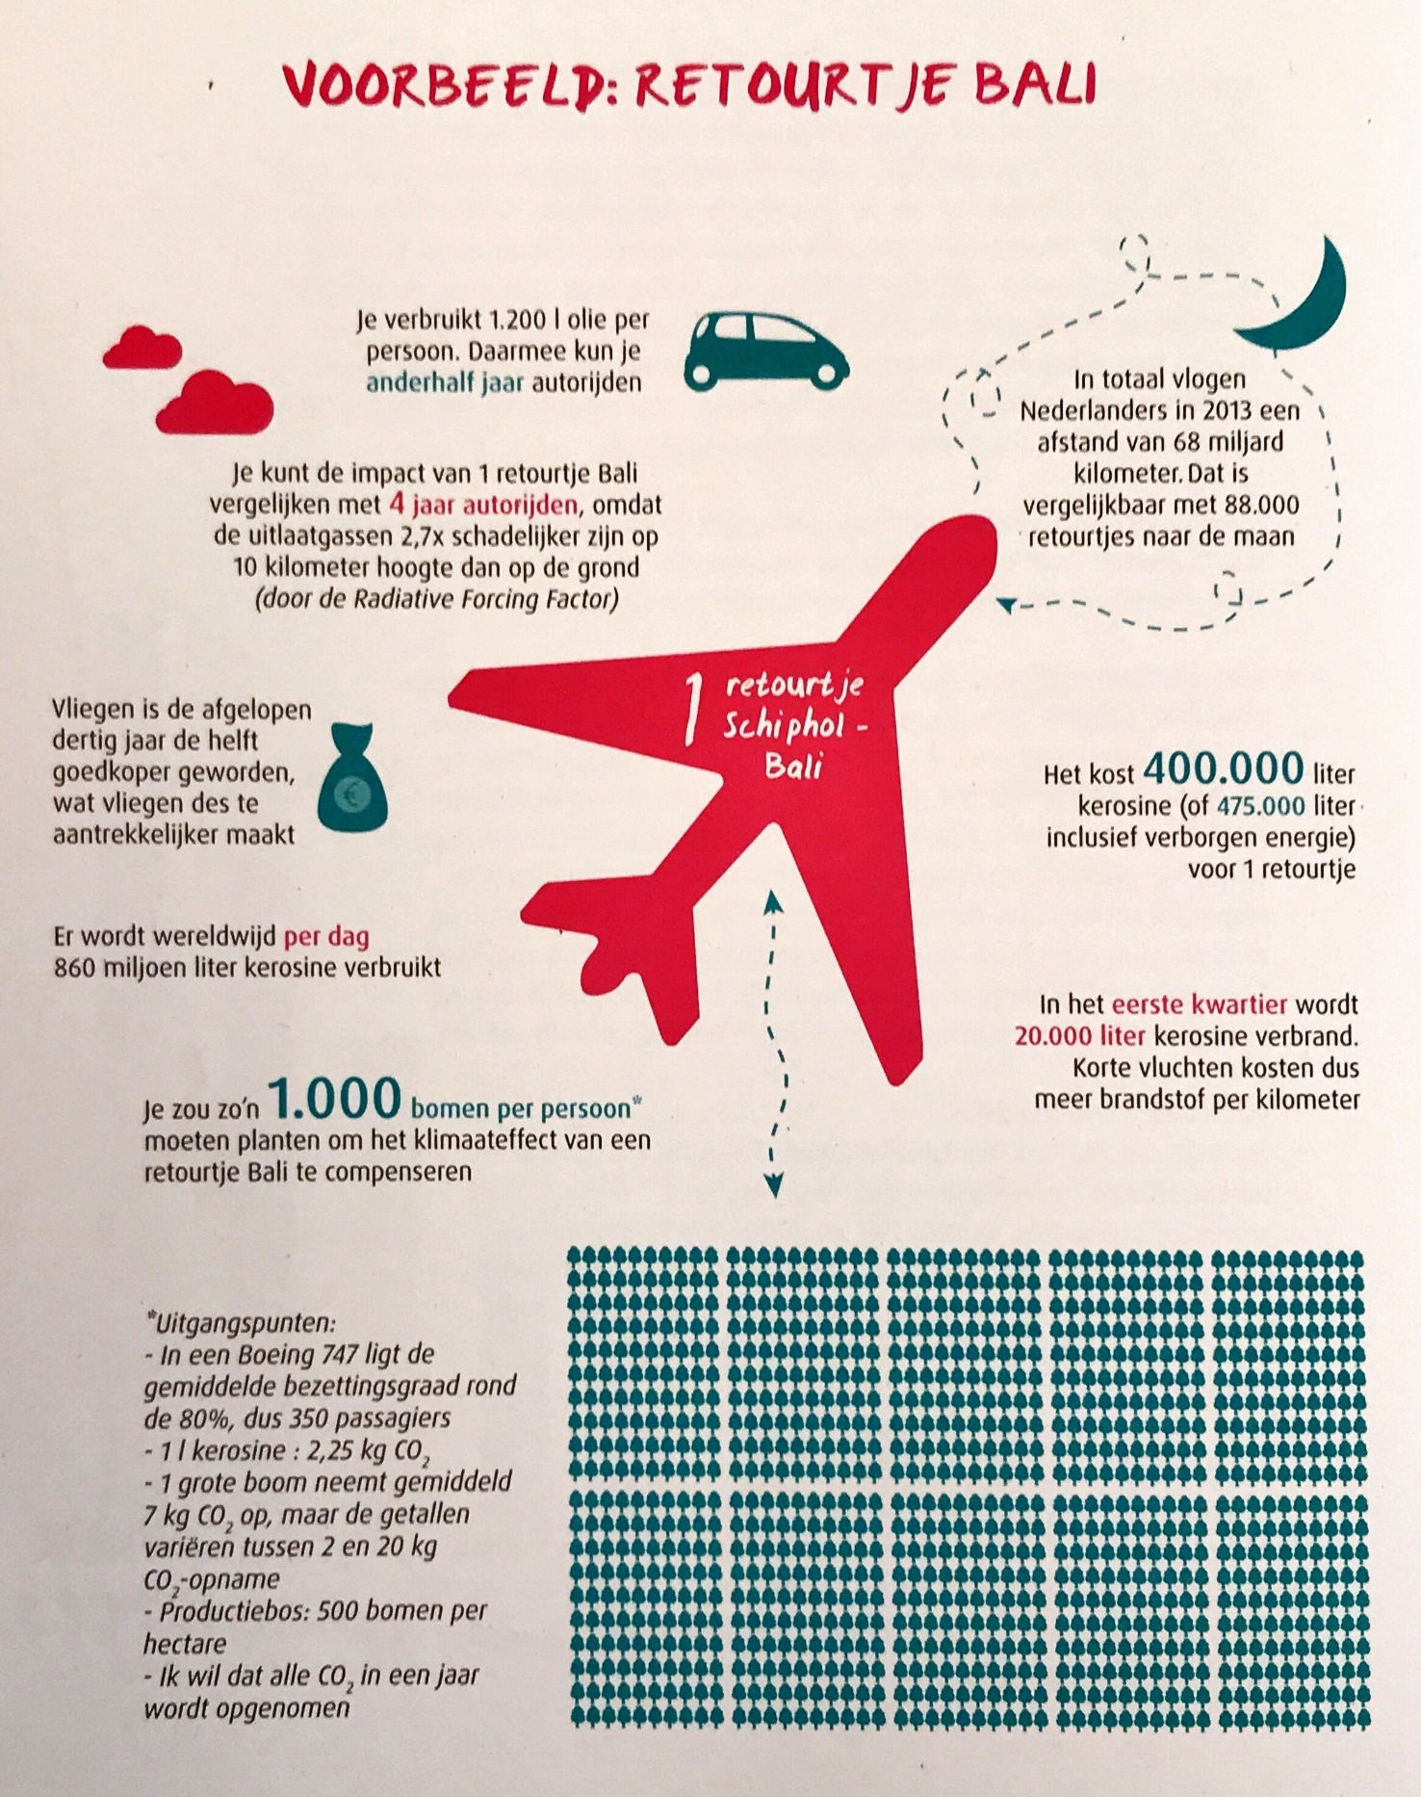
Retourtje Bali

Slide 13
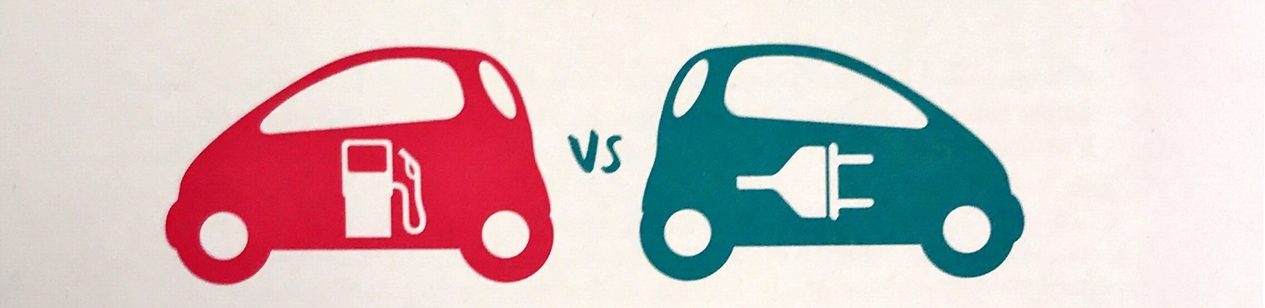
Auto: Benzine vs Elektrisch

Slide 14

Auto: Benzine vs Elektrisch
Keten van een auto

Slide 15
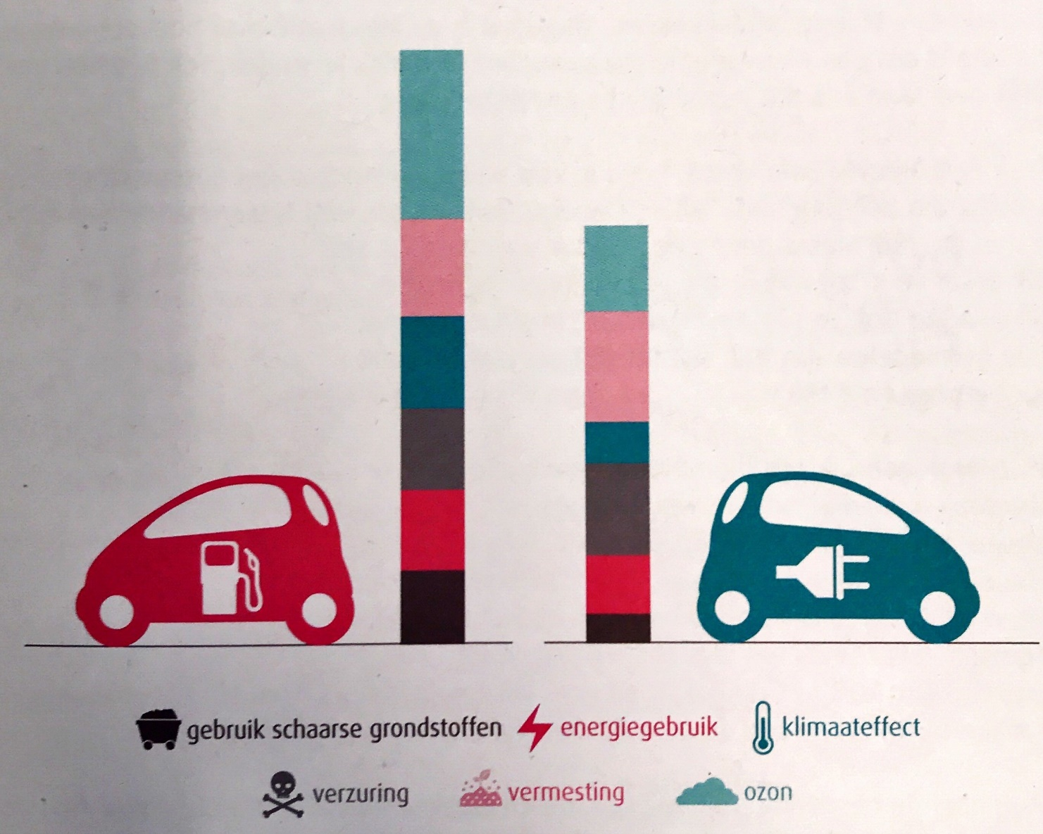

Slide 16
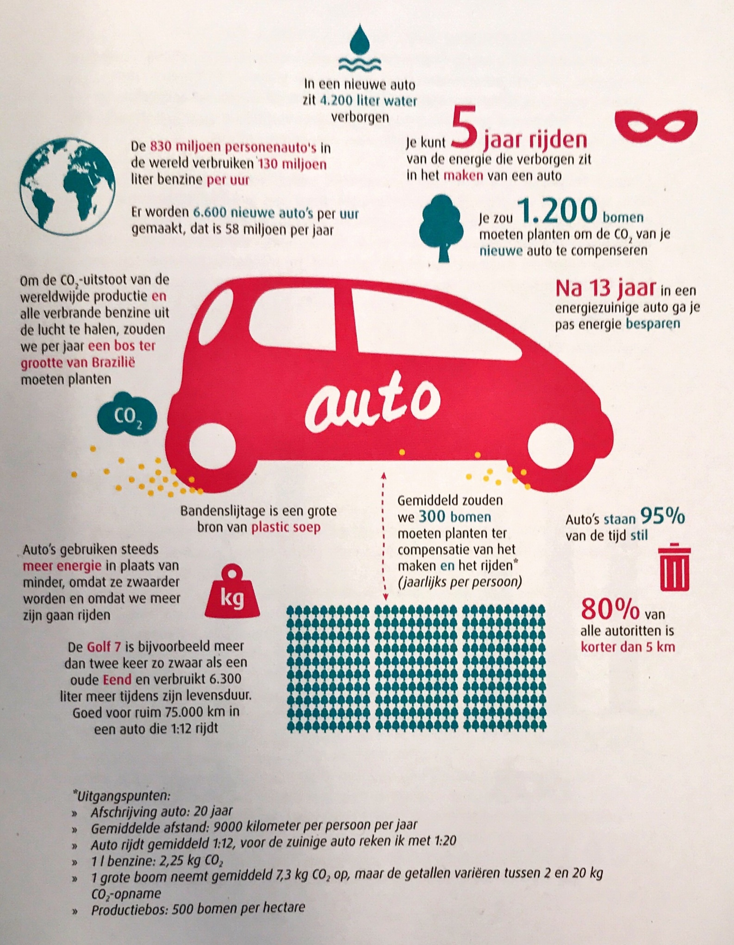

Slide 17
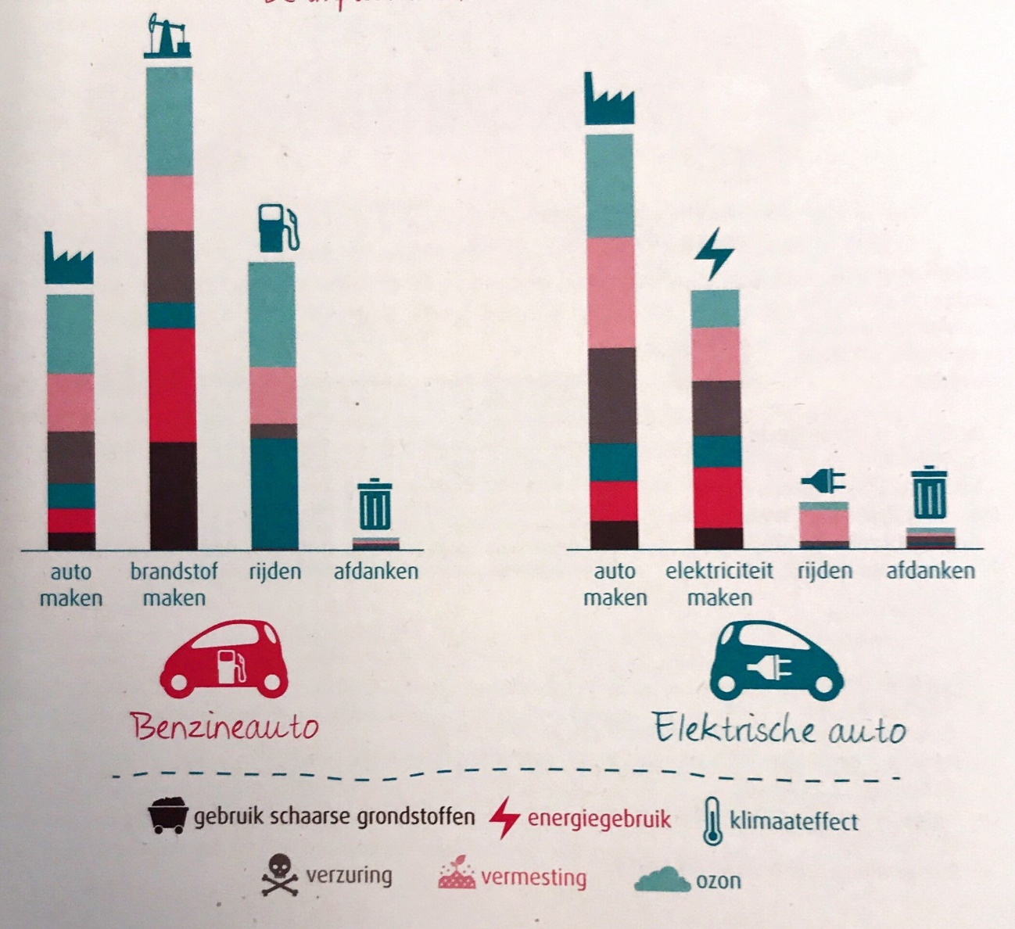
Auto: Benzine vs Elektrisch

Slide 18
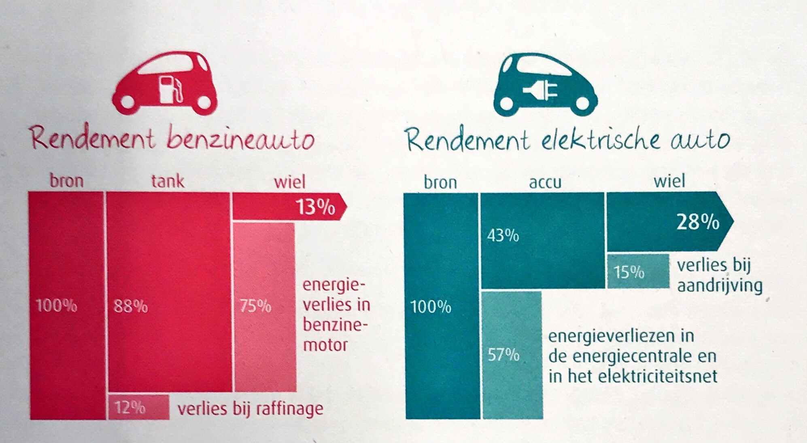
Auto: Benzine vs Elektrisch

